Slide 1
Primera entrega
Equipo: Cáceres Quintal Johan Echeverría López Sebastián Bustamante Lara
Baeza José

Slide 2
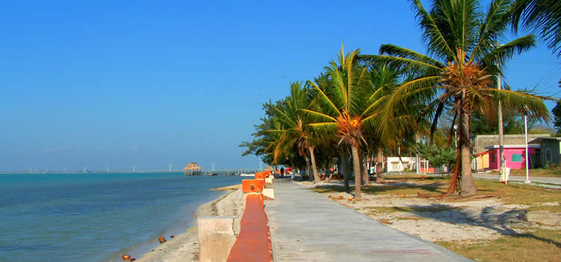
Introducción
Este programa podrá ofrecer la posibilidad de organizar la distribución, los recorridos y la administración de embarcaciones de un puerto determinado.
Propósito
Poder ofrecer una mejor organización en el servicio turístico de Isla Aguada.

Slide 3
Requerimientos Funcionales
Ambos:
RF1 El programa contará con dos tipos de registro, usuario administrativo y usuario de lanchero.
RF2 El programa permitirá al administrador generar usuarios nuevos, así como el poder eliminarlos.
RF3 El programa permitirá al administrador y al lanchero iniciar sesión dentro del programa.
RF4 El programa permitirá al administrador y al lanchero observar el estado de las embarcaciones.
RF5 El programa permitirá la comunicación entre el administrador y los lancheros de las embarcaciones mediante un chat con respuestas predeterminadas.
Administrador:
RF6 El programa permitirá al administrador organizar el cupo de personas por embarcación, los horarios y la disponibilidad de cada lanchero.
Lanchero:
RF7 El programa permitirá al lanchero actualizar su posición en el mapa por medio de GPS.

Slide 4
Requerimientos No Funcionales
RNF1 | El sistema tendrá una interfaz simple para facilitar al usuario a la manipulación de este.
RNF2 | Se tendrá una guía para su uso.
RNF3 | Los datos que pide el sistema son: nombre, correo, número de celular, una contraseña.
RNF4 | El sistema se podrá ser utilizado para celulares que tengan el sistema operativo Android a partir de la versión 5.0.
RNF5 | El sistema podrá soportar hasta 10 personas conectadas al mismo tiempo.
RNF6 | En caso de olvidar la contraseña, el usuario podrá recuperarla a través de su correo.
RNF7 | Solo el programador podrá hacer cambios en el sistema.
RNF8 | El sistema deberá estar conectado al GPS mientras se tenga prendido este y aún si el programa está ausente.

Slide 5
Casos de Uso
Casos de uso
 | Descripción | Actor(es)
1 | Generar y eliminar usuarios. | Administrador.
2 | Administrar datos de las embarcaciones y lancheros. | Administrador.
3 | Obtener el estado de la embarcación | Administrador y lanchero.
4 | Comunicarse mediante el chat de respuestas predeterminadas. | Administrador y lanchero.
5 | Actualizar posición. | Lanchero.

Slide 6
Escenarios de Uso

Slide 12
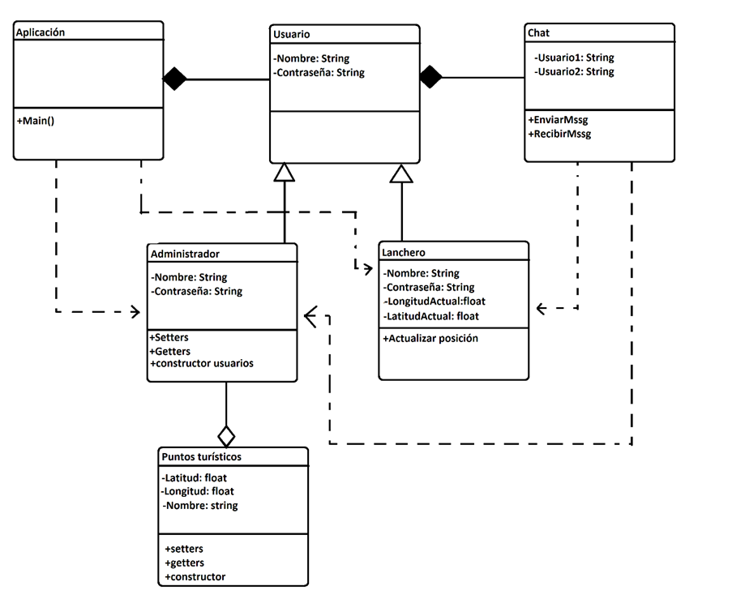
Diagrama de clases

Slide 13
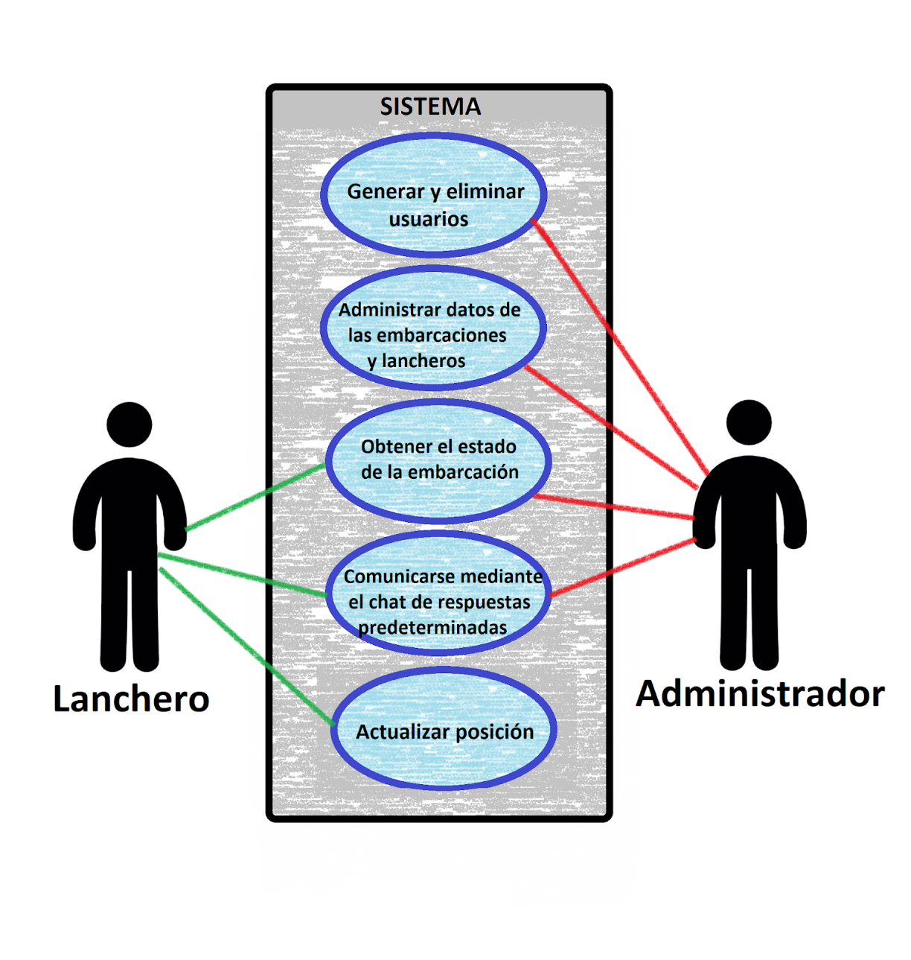
Diagrama de Casos de uso

Slide 14
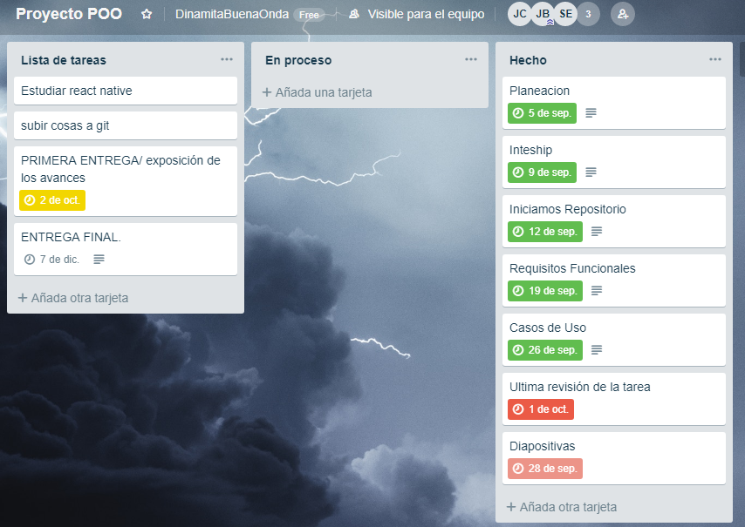
Calendario de Actividades (Sistema de ticketing)

Slide 15
Contribución
Nombre | Tarea | Contribución
Jose Baeza | Planteamiento del problema, requisitos funcionales, casos de uso y la investigación de lenguaje. | 25%
Johan Caceres | Realización del documento, requisitos funcionales y casos de uso. | 25%
Sebastián Echeverría | Requisitos funcionales, requisitos no funcionales, casos de uso, programa para el ticketing, realización del documento. | 25%
Rigel Bustamante | Requisitos funcionales, requisitos no funcionales, programa para el ticketing, realización del documento. | 25%

